Slide 1

XRD
磁铁的磁场
~ 电磁科学小实验 ~
电磁探究科学社团

Slide 2
目
录
~ 电磁科学小实验 ~
01
02
03
知识讲解
科学实验
反思与拓展

Slide 3
01
知识讲解

Slide 4
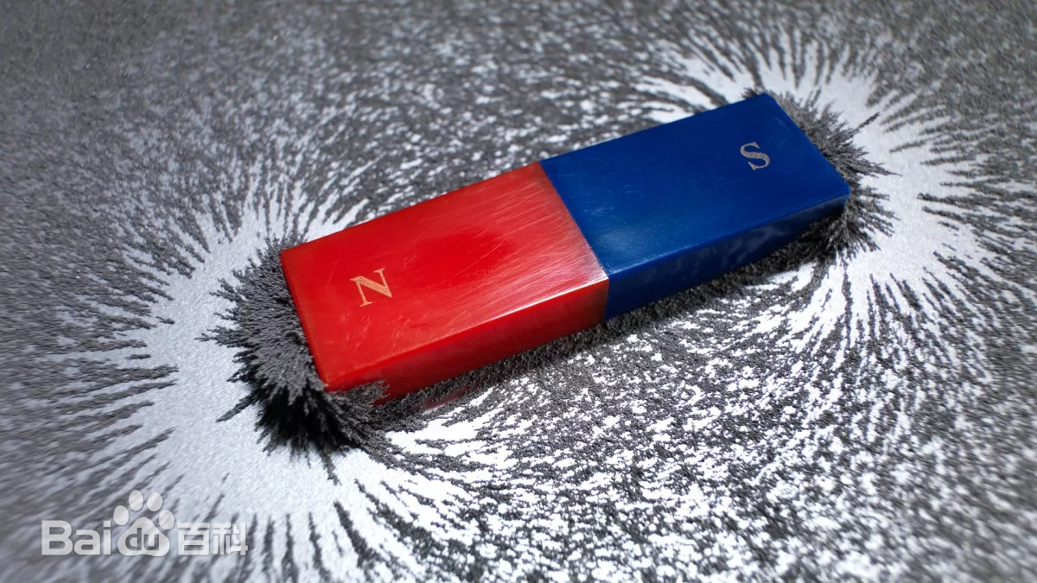
知识讲解
我们知道磁铁具有吸引铁质物体的性质，但磁铁的磁场是什么，在哪里呢？

Slide 5
知识讲解
磁铁具有两个极性，分别称为南极（S极）和北极（N极）。磁铁的南极指向地球的地理南极附近，北极指向地球的地理北极附近。磁铁周围存在磁场，两极磁场强，磁场方向都是从N极出发，进入S极。

Slide 6
02
科学实验

Slide 7

科学实验
01
实验名称
02
实验目的‌
03
实验材料
04
‌实验步骤
05
‌实验数据
06
‌实验结论

Slide 8
科学实验
01
实验名称
探究磁场的方向和分布情况
02
实验目的
观察指南针在磁场中的指向，了解磁场的方向性。
观察铁屑在磁场中的排列情况，了解磁场的分布情况。

Slide 9
科学实验
03
实验材料
条形磁铁
指南针
铁粉盒

Slide 10
科学实验
04
实验步骤
1）提出问题：
如何确定磁场的方向？磁场在磁体周围的分布有何特点？
2）猜想与假设：
磁场的方向可以通过指南针在磁场中的指向来确定，指南针静止时北极所指的方向即为该点的磁场方向。
磁场在磁体周围的分布是不均匀的，磁体两端（磁极）附近磁场较强，中间部分较弱。

Slide 11
科学实验
04
实验步骤
3）实验操作
探究磁场的方向
‌放置指南针‌：将指南针平放在桌上。
‌‌观察记录‌：观察并记录指南针静止时N极的指向。由于指南针静止时N极所指的方向即为该点的磁场方向，因此可以通过指南针的指向来判断磁场的方向。
拓展实验（可选）‌：将磁铁靠近指南针，注意保持与指南针之间的距离适当，以便观察其指向。

Slide 12

科学实验
04
实验步骤
探究磁场的方向

Slide 13
科学实验
04
实验步骤
探究磁场的分布情况
‌将磁铁放在铁粉均匀分布的铁粉盒上方。
‌轻敲铁粉盒，使铁粉在磁场的作用下重新排列。
‌观察记录‌：观察并记录铁粉的排列情况，铁屑的排列情况可以直观地反映磁场的分布情况。

Slide 14
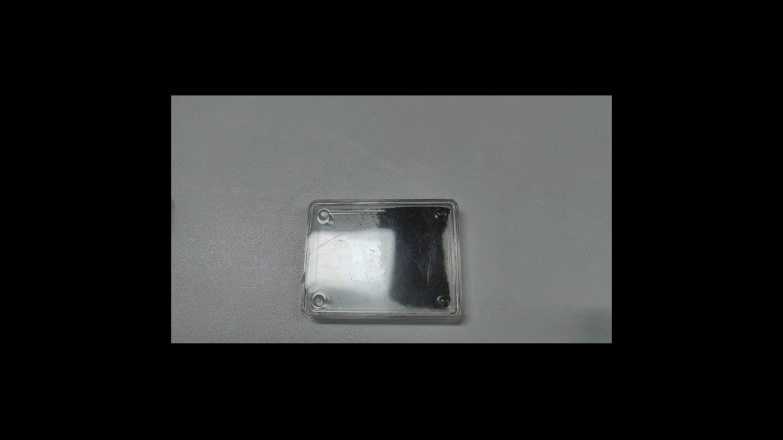
科学实验
04
实验步骤
探究磁场的分布情况

Slide 15
科学实验
05
实验数据
磁场的方向性‌：通过实验观察到，指南针在磁场中静止时N极的指向具有规律性，都是由磁铁的N极指向S极。磁场的方向可以通过指南针的指向来确定。
‌磁场的分布情况‌：铁粉在磁场中的排列情况呈现出一定的规律性，铁粉密集吸附在磁铁的两极，中间的铁粉吸附不明显。铁粉的排列情况可以直观地反映出磁场强度较强的地方铁粉排列较为密集，磁场强度较弱的地方铁粉排列较为稀疏。

Slide 16
科学实验
06
实验结论
本实验通过指南针和铁粉的排列情况成功地探究了磁场的方向和分布情况。实验结果表明，磁场具有方向性，从N极出发，进入S极。磁场在空间中的分布也具有规律性，磁铁的两极磁场较强，两级之间的磁场较弱。

Slide 17
03
反思与拓展

Slide 18
反思与拓展
在实验过程中，需要保持铁粉盒的水平稳定，以避免对实验结果产生影响。要确保铁粉均匀分布，以便更准确地反映磁场的分布情况。在轻敲铁粉盒时，应注意力度适中，避免对磁铁和铁粉产生过大的冲击。
可以进一步探究电流产生的磁场分布特点及其与磁体产生的磁场的异同点。

Slide 19
XRD
下期再会
~ 电磁科学小实验 ~
电磁探究科学社团

